Slide 1
C# Básico
POO, Clases y Objetos
09 de Enero 2018

Slide 2
¿POO?
Paradigma de programación encargado de modelar todo como objetos y su interacción entre si para el desarrollo de aplicaciones.
Abstracción.
Encapsulamiento.
Herencia.
Polimorfismo.

Slide 3
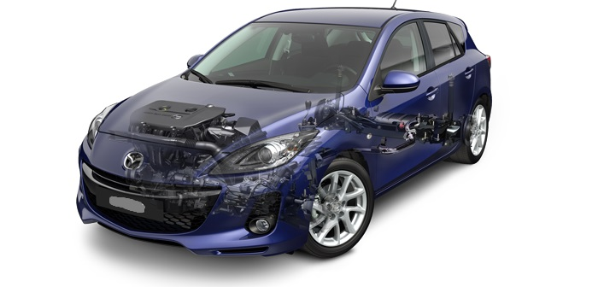
Abstracción.

Slide 4
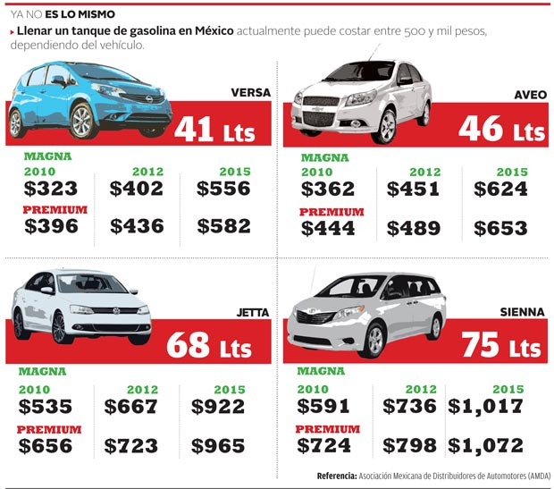
Encapsulamiento.

Slide 5

Herencia.

Slide 6
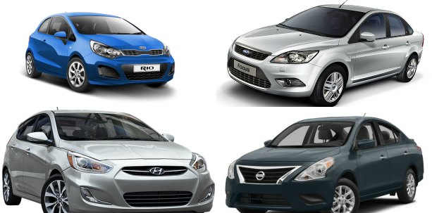
Polimorfismo.

Slide 7
Creando clases
Una clase es una construcción que permite crear tipos personalizados propios mediante la agrupación de variables de otros tipos, métodos y eventos.
Una clase es como un plano. Define los datos y el comportamiento de un tipo.
Las clases se declaran mediante la palabra clave class.

Slide 8

Creando clases

Slide 9
Atributos y métodos de instancia
Los atributos son todas aquellas características que le asociamos a un objeto de una clase definida.
Los métodos representan todas aquellas acciones que puede realizar o se pueden llevar a cabo sobre un objeto de una clase.
Los métodos de instancia son aplicables a una instancia de la clase en particular.

Slide 10
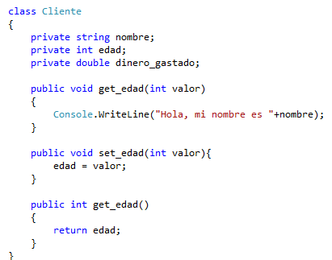
Creando clases

Slide 11
Constructores
Un constructor es un método definido dentro de una clase que se puede usar para determinar como es que se construye un objeto de esa clase.
Puede haber varios constructores en una sola clase. Cada uno recibe distintos argumentos de entrada, y pueden actuar de manera distinta.

Slide 12
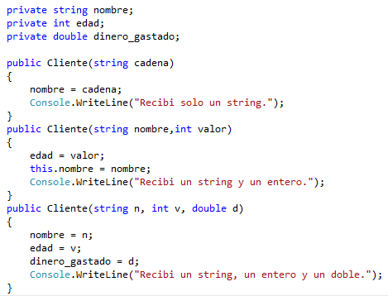
Constructores
Para no confundir entre nombres de atributos y de argumentos

Slide 13
Propiedades
Una propiedad es un miembro que ofrece un mecanismo flexible para leer, escribir o calcular el valor de un campo privado.
Las propiedades proporcionan la comodidad de utilizar miembros de datos públicos sin los riesgos que implica el acceso no protegido y sin control ni comprobación a los datos de un objeto.

Slide 14
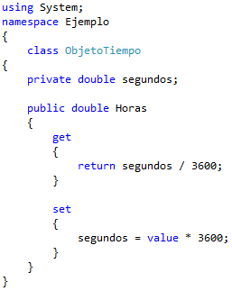
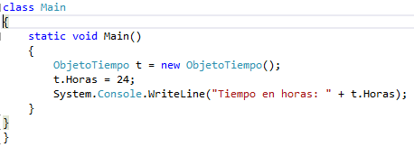
Título
El get es el que determina como va a salir el dato del objeto.
El set es el que determina como va a entrar el dato al objeto.

Slide 15
Miembros estáticos
Un miembro estático es aquel que pertenece a la propia clase en vez de a un objeto específico. El modificador static puede utilizarse con clases, campos, métodos, propiedades, operadores, eventos y constructores, pero no puede utilizarse con indizadores, destructores o tipos que no sean clases.

Slide 16
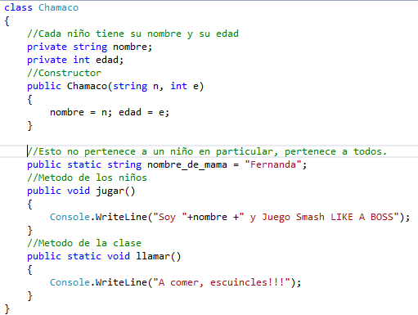
Miembros estáticos

Slide 17
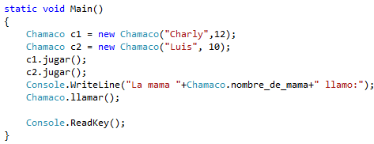
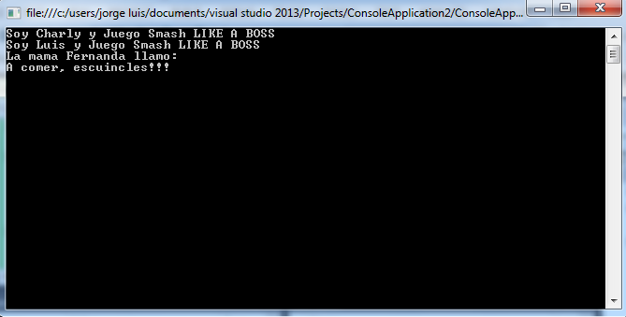

Slide 18
Estructuras
Una estructura es un tipo de valor que normalmente se usa para encapsular pequeños grupos de variables relacionadas, como las coordenadas de un rectángulo o las características de un elemento en un inventario.
Las estructuras también pueden contener constructores, constantes, campos, métodos, propiedades, eventos y tipos anidados.

Slide 19
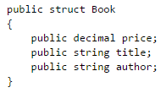
Estructuras

Slide 20
Estructuras vs Clases
Las estructuras no pueden heredar como las clases.
Las clases se usan para modelar un comportamiento complejo, las estructuras tienen la intención principal de ser un conjunto simple de variables.
Una clase es un tipo de referencia, un struct es un tipo de valor.
Los campos no se puede inicializar a menos que sean constantes o estáticos.
Una estructura puede implementar interfaces.

Slide 21
Tipos de valor
Un tipo de valor almacena su contenido en la memoria asignada en la pila.
Cuando una variable de tipo de valor queda fuera de ámbito, porque en el método en que se definió ha finalizado la ejecución, el valor se descarta de la pila.
Por esto, es difícil compartir tipos de valor entre clases.

Slide 22
Tipos de referencia
Por el contrario, un tipo de referencia, como una instancia de una clase o arreglo, se asigna en un área diferente de memoria llamada "montón".
Si se declara un arreglo de 10 enteros, el espacio en memoria para éste no se devuelve al montón cuando finaliza un método que lo usa; sólo se reclama cuando el sistema de recolección de elementos no utilizados de C# determina que ya no la necesita.
Son muy fáciles de acceder desde otras clases.

Slide 23
Clases estáticas
Una clase estática es básicamente igual que una clase no estática, pero existe una diferencia: no se pueden crear objetos de una clase estática.
El acceso a los miembros de una clase estática se realiza mediante el propio nombre de clase.

Slide 24
Características de una clase estática
Sólo contiene miembros estáticos.
No se pueden crear instancias de ella.
Es de tipo static.
No puede contener constructores de instancia.

Slide 25
Métodos de extensión
Los métodos de extensión permiten "agregar" métodos a los tipos existentes sin crear un nuevo tipo derivado, recompilar o modificar de otra manera el tipo original.
Los métodos de extensión son una clase especial de método estático, pero se les llama como si fueran métodos de instancia en el tipo extendido.

Slide 26
Bibliografia.
https://docs.microsoft.com/es-es/dotnet/csharp/language-reference/keywords/default-values-table
https://www.campusmvp.es/recursos/post/Metodos-de-Extension-en-C.aspx

